Slide 1
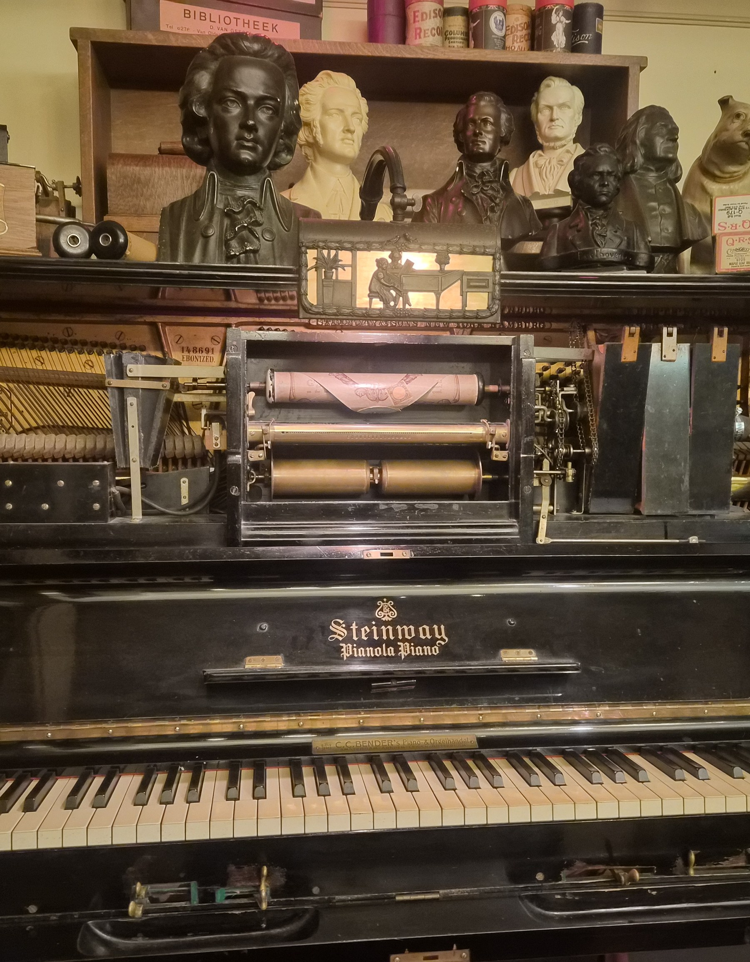
PROJECT VALORISATIE · PITCH
ROLWERK
[werktitel]
Muziek zichtbaar maken.
Merlijn van Ballegooijen
HKU Games (jaar 3) · Technical artist & solo dev
Periode
september 2026 – februari 2027
Stakeholder
Pianola Museum, Amsterdam
Notes:
Korte opening. Dit is mijn pitch voor Project Valorisatie. Ik ben technical artist en solo dev, en ik ga een klein maar volledig uitgewerkt speelbaar prototype maken dat pianomuziek zichtbaar maakt, met het Pianola Museum in Amsterdam als stakeholder. 'Rolwerk' is een werktitel.

Slide 2
Wie ben ik?
02
Derdejaars HKU Games (Game Art). Technical artist op het snijvlak van art en code, en solo/indie developer.
Solo dev
Eigen games zelf opzetten, ontwerpen én afbouwen.
Tech art
Brug tussen art en code: Unity & URP, shaders (HLSL/GLSL), VFX, editor-tools, Blender-naar-Unity pipelines.
Data naar beeld
Mijn werk is informatie omzetten naar iets dat je ziet en voelt.
Dit project is een bewuste stap richting mijn eigen solo-dev carrière.
Notes:
Kort: wie ik ben en waar ik heen wil. Technical artist en solo dev. Omdat ik zowel de art- als de code-kant dek, kan ik dit alleen maken. De derde regel is de brug naar dit project: mijn vak is data omzetten naar beeld, en een pianolarol is precies dat.

Slide 3
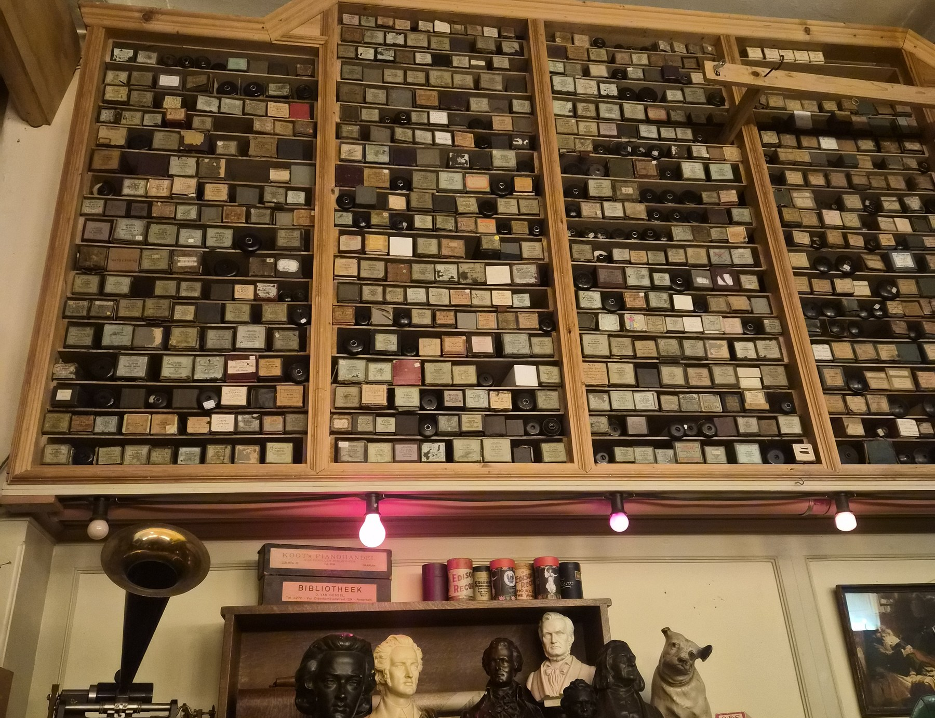
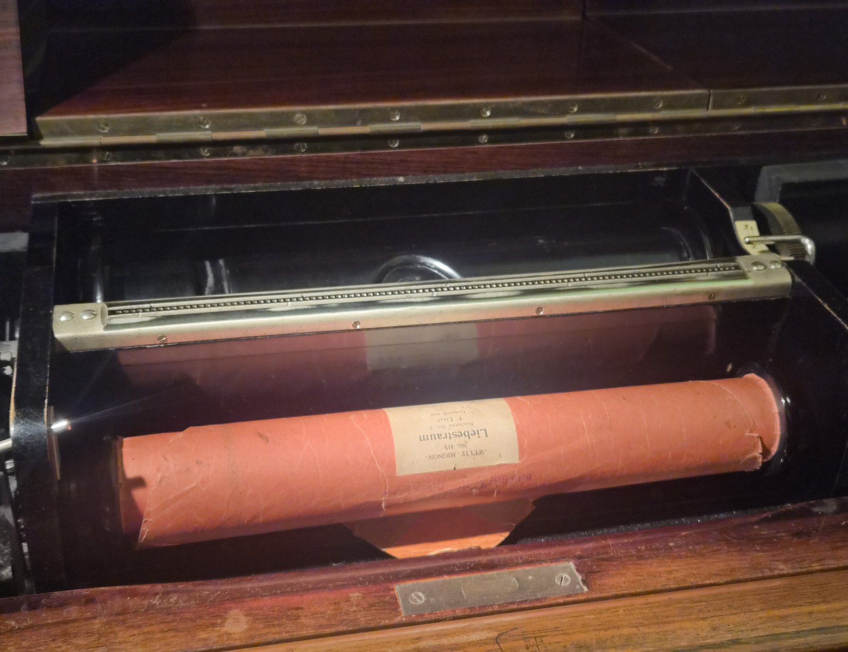
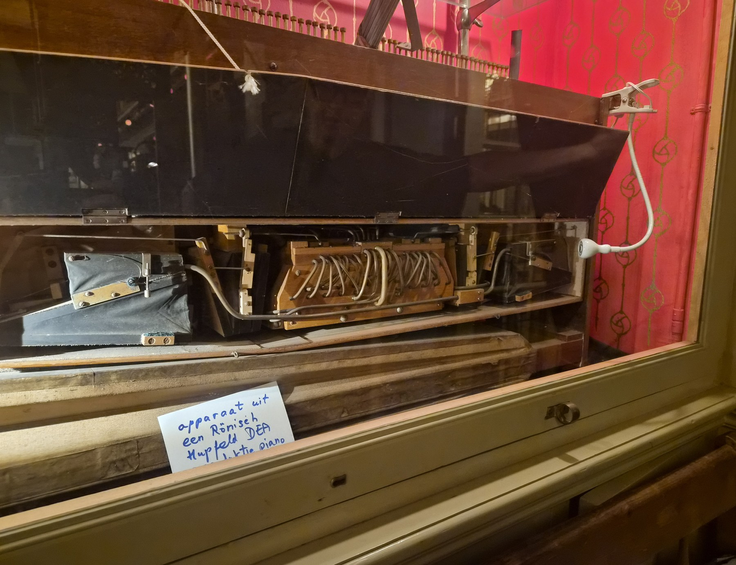
Waar ik mee werk
03
Het Pianola Museum in Amsterdam: zelfspelende piano's en een archief van tienduizenden muziekrollen. Ik ben er langs geweest; dit zijn mijn eigen foto's.
Het archief
Muziek als data
Het mechaniek
Tienduizenden rollen, per stuk gedocumenteerd.
Een Welte-Mignon rol: Liszt, opgeslagen als perforaties in papier.
De rol wordt afgetast en aangeslagen; papier wordt klank.
Notes:
Hier laat ik zien waar ik mee ga werken. Ik ben zelf in het museum geweest en heb deze foto's gemaakt. Links het archief, midden een Welte-Mignon rol met Liszt erop, rechts het mechaniek dat de rol aftast. Dit is de kern van waarom dit museum klopt bij mijn vak: muziek ligt hier letterlijk als data op de plank.

Slide 4
Wat ga ik maken?
04
Een klein maar volledig uitgewerkt, speelbaar prototype (vertical slice) waarin pianomuziek uit de collectie van het museum een visuele, interactieve vorm krijgt. Mijn 3 pillars:
VERTALING
INTERACTIE
HANDSCHRIFT
Muzikale data omzetten naar beeld. Een pianolarol is muziek als fysieke data.
De bezoeker kijkt niet alleen; hij beweegt er zelf doorheen.
Een eigen visuele identiteit, zonder het origineel te verdringen.
Eigen concept en eigen werk; in overleg met het museum over het gebruik van materiaal.
Notes:
Vertical slice, geen halve game. Drie pijlers: vertaling (data naar beeld), interactie (je beweegt er zelf doorheen), handschrift (mijn eigen visuele identiteit). Laatste regel is het juridische punt dat ik alvast plant: eigen werk, en over gebruik van collectiemateriaal stem ik vroeg af met het museum.

Slide 5
Ontwerpvraag (SMART)
05
Hoe kan ik als solo-dev, binnen de context van een historische muziekcollectie, een prototype ontwerpen dat die muziek zichtbaar maakt en alsnog mijn eigen identiteit meedraagt?
WIE
WAT
HOE
WANNEER
Bezoekers van het museum, en spelers die van muziek en beeld houden.
Muziek zien in plaats van alleen horen.
Klein speelbaar prototype; Unity URP, VFX en audio-reactive systemen.
Binnen de duur van Project Valorisatie.
Doel: een gelikte, speelbare vertical slice, solo gebouwd.
Notes:
De kern van de pitch. Lees de ontwerpvraag rustig voor. Loop kort langs wie/wat/hoe/wanneer. Sluit af met het doel. Dit is een startformulering; ik verwacht dat de commissie hem nog wil aanscherpen.

Slide 6
Plan van aanpak
06
Eén semester, vier fases:
01
02
03
04
wk 1–3
wk 4–8
wk 9–14
wk 15–eind
Onderzoek & richting
Greybox & core loop
Art laag
Playtest & iteratie
Collectie bekijken, references verzamelen, richting aftikken met het museum.
De interactie bouwen tot iets dat écht speelbaar is.
Visuele vertaling, shading pipeline (URP), VFX en polish.
Toetsen bij bezoekers, afwerken tot een gelikte vertical slice.
Doorlopend: korte feedbacksessies met het museum. Ik werk zelfstandig.
Notes:
Laat zien dat de scope realistisch is voor één semester. Vier fasen. Benadruk dat het contact met het museum licht en doorlopend is, geen zware verplichting voor hen.

Slide 7
Mogelijke uitdagingen
07
Eigen identiteit vs. de collectie
Scope-creep
Het werk moet van mij zijn, maar het origineel recht doen.
Onderzoek kan blijven uitdijen.
→ Regelmatig korte feedbacksessies met het museum om beide te bewaken.
→ Na de onderzoeksfase het concept en de features ECHT inlocken.
Techniek: van rol naar data
Gebruik van materiaal
Muziekrollen zijn geen kant-en-klare bestanden.
Collectie en rechten liggen niet alleen bij mij.
→ Vroeg in fase 1 testen wat er praktisch haalbaar is.
→ Afspraken hierover meteen in fase 1 maken met het museum.
Notes:
Laat zien dat ik de risico's ken: identiteit versus de collectie, scope-creep, de technische onzekerheid van rol naar data, en afspraken over het gebruik van materiaal. Voor elk een concrete oplossing, en de meeste daarvan zitten al in fase 1.

